Slide 1














COMMENT CRÉER UN SONDAGE?

Slide 2

QUEL EST LE BUT D’UN SONDAGE?
LE BUT D'UN SONDAGE EST DE POSER DES QUESTIONS À UN GROUPE DE PERSONNES POUR OBTENIR LEURS RÉPONSES SUR UN SUJET SPÉCIFIQUE.

Slide 3



POUR QUI EST LE SONDAGE?
NOUS ALLONS POSER LES QUESTIONS AUX ÉLÈVES DE NOTRE CLASSE

Slide 4

COMMENT CRÉER LE SONDAGE
ON PEUT CRÉER UN SONDAGE :
  SUR UNE FEUILLE DE PAPIER
  SUR CANVA
  SUR UN GOOGLE FORM

Slide 5
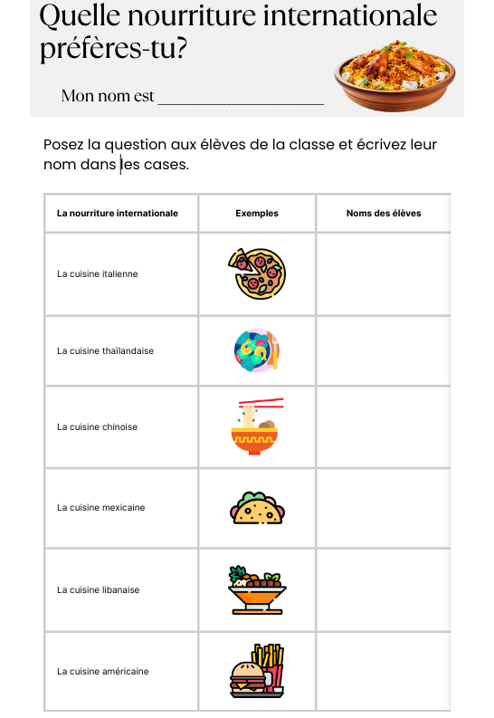
EXEMPLE D’UN SONDAGE SUR
LA NOURRITURE INTERNATIONALE
TON NOM
LA QUESTION
DU SONDAGE
LES CHOIX
DU SONDAGES
LES RÉPONSES

Slide 6

Cette ressource issue du dossier Discuter des activités préférées à l'intérieur et en plein air, est adaptée de “CEFR Scenario Webs” par CEFR Eastern Region Working Group, utilisé sous licence CC BY-NC-SA. Discuter des activités préférées à l'intérieur et en plein air est placée sous licence CC BY-NC-SA par Lyne Kohut.

